Slide 1
Arbeitsbuch: Kapitel 7
Lösungen

Slide 2
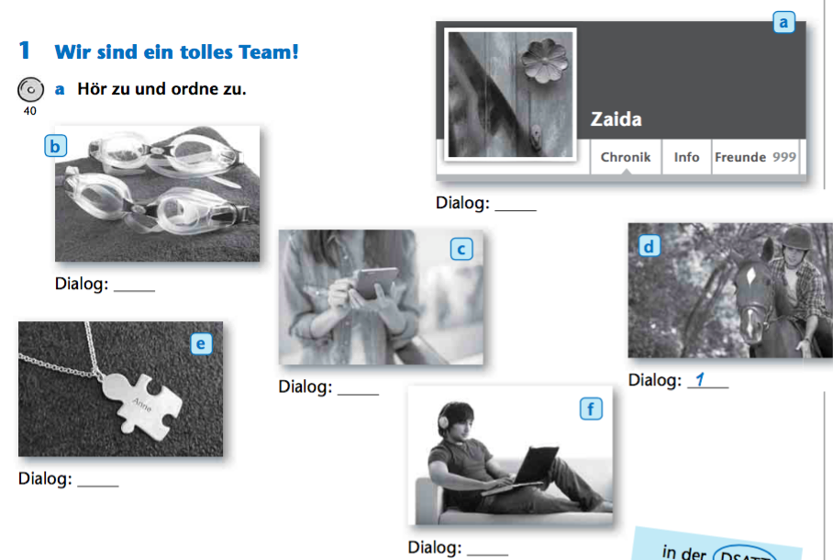

K7_AB_1a S.61
6
5
4
3
2

Slide 3
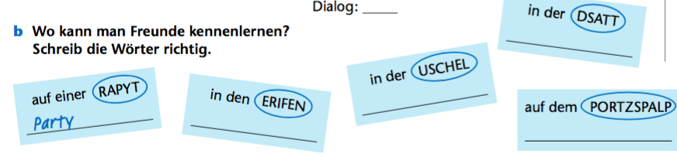
K7_AB_1b S.61
Stadt
Schule
Ferien
Sportplatz

Slide 4
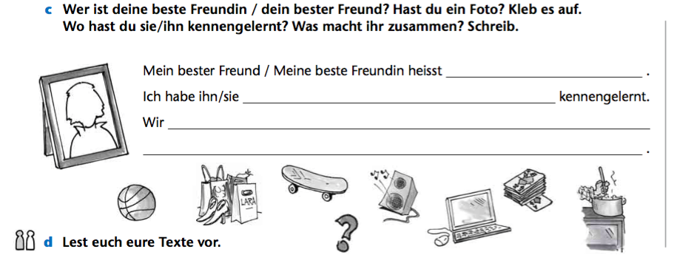
K7_AB_1c S.61
Persönliche Lösungen der Schüler

Slide 5
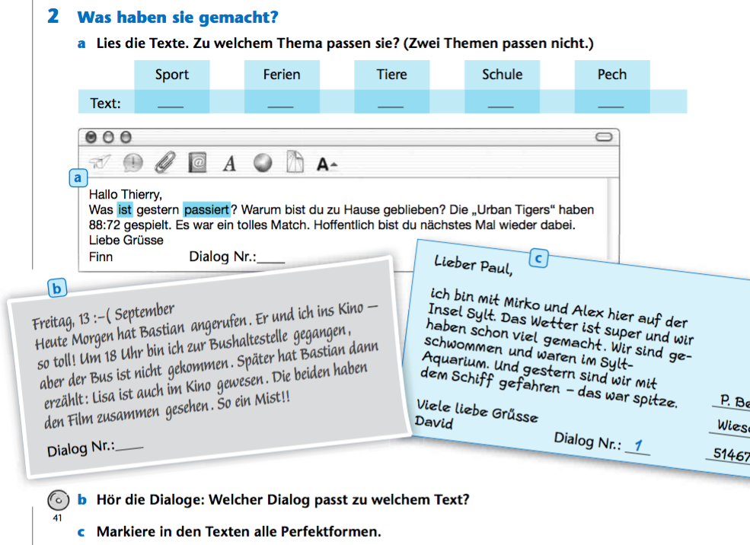
K7_AB_
2a+b S.62
a
c
-
-
b
2
3

Slide 6
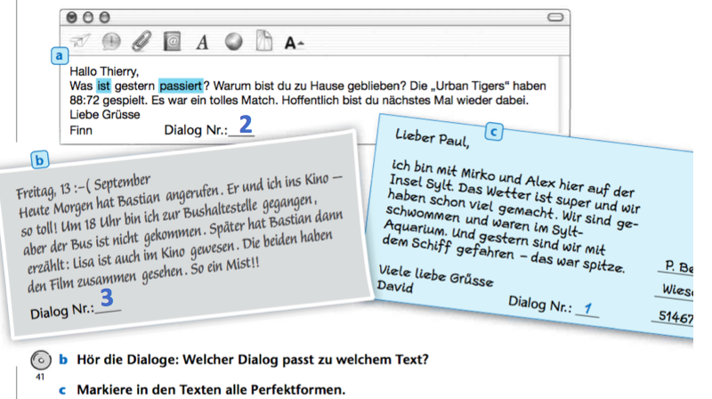
K7_AB_2c
S.62

Slide 7
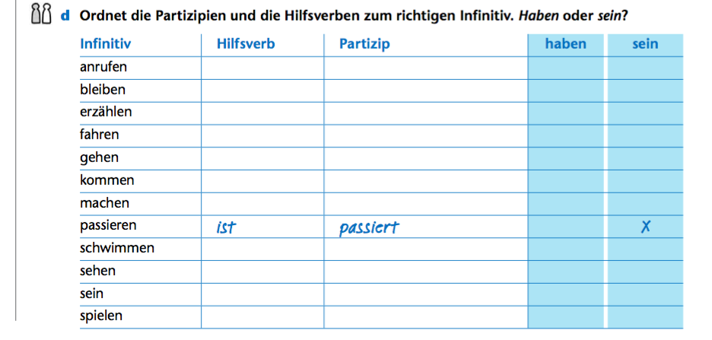
K7_AB_2d S. 62
hat angerufen
x
bist geblieben
x
hat erzählt
x
sind gefahren
x
bin gegangen
x
ist gekommen
x
haben gemacht
x
sind geschwommen
x
haben gesehen
x
ist gewesen
x
haben gespielt
x

Slide 8
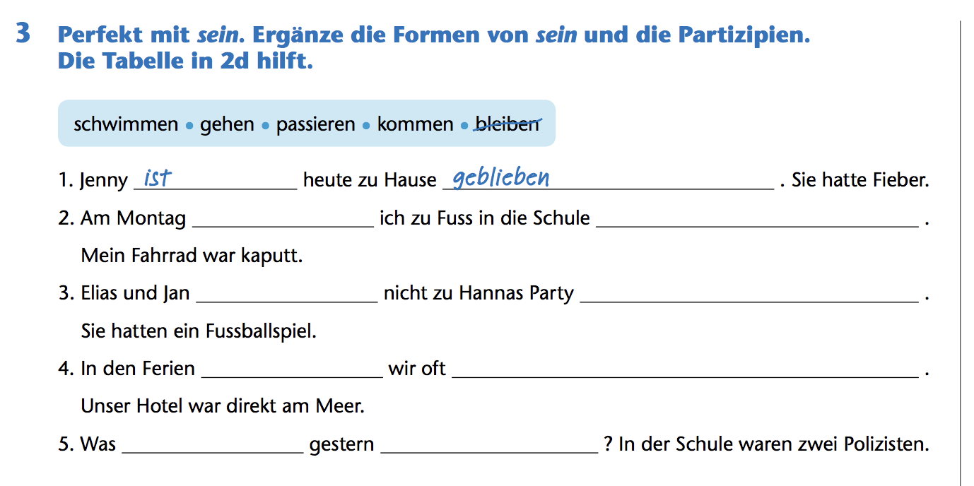
K7_AB_3 S. 63
bin
gegangen
sind
gekommen
sind
geschwommen
ist
passiert

Slide 9
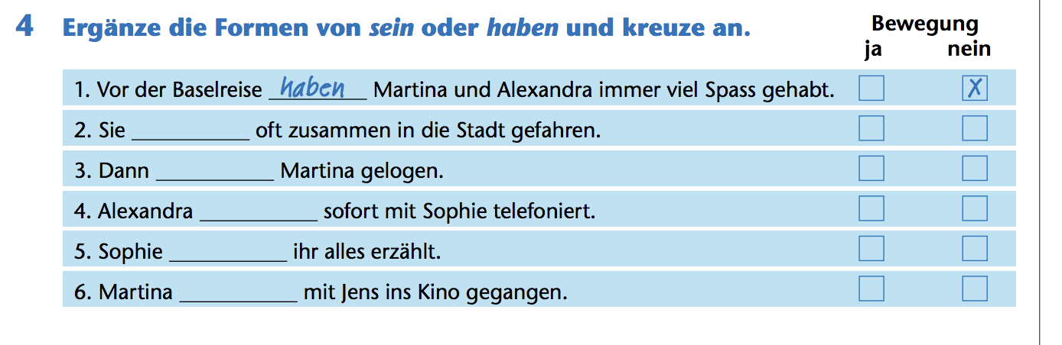
K7_AB_4 S. 63
sind
X
hat
X
hat
X
hat
X
ist
X

Slide 10
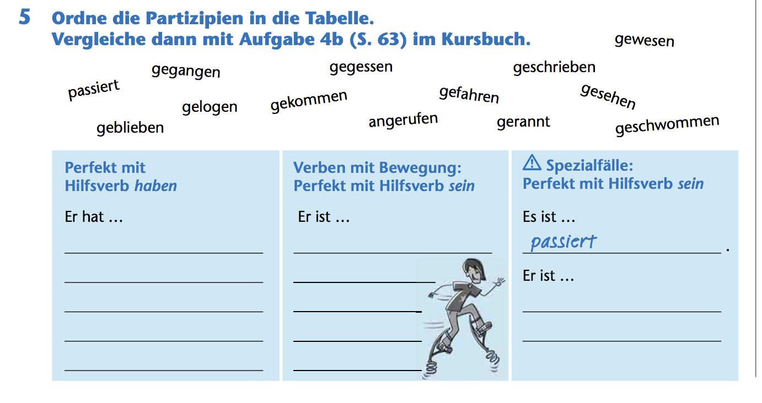
K7_AB_5 S. 63
gelogen
geschwommen
gegessen
gekommen
angerufen
gefahren
geblieben
geschrieben
gegangen
gewesen
gesehen
gerannt

Slide 11
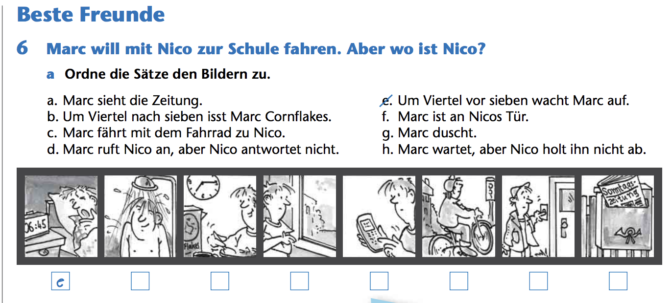
K7_AB_6a S. 64
g
c
a
b
h
d
f

Slide 12
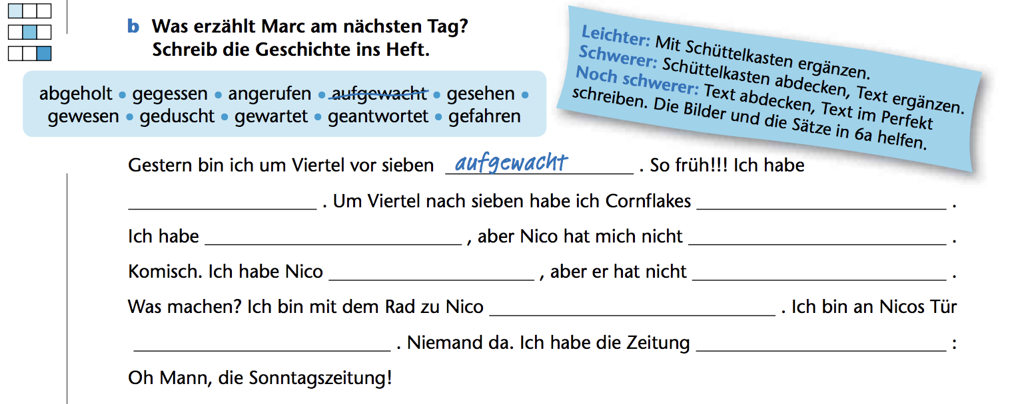

K7_AB_6b S. 64
geduscht
gegessen
gewartet
abgeholt
angerufen
geantwortet
gefahren
gewesen
gesehen

Slide 13
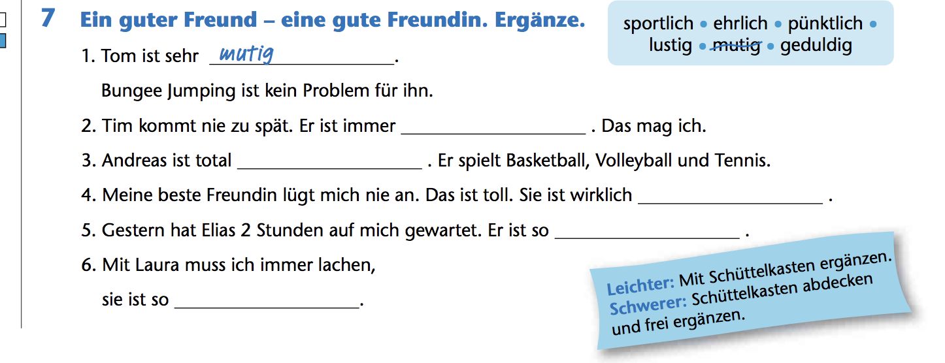
K7_AB_7 S. 64
pünktlich
sportlich
ehrlich
geduldig
lustig

Slide 14
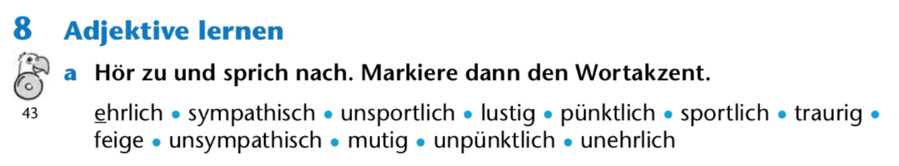
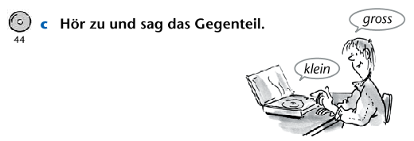
K7_AB_8 S. 65
ehrlich – unehrlich
sympathisch – unsympathisch
sportlich – unsportlich
lustig – traurig
pünktlich – unpünktlich
mutig – feige

Slide 15
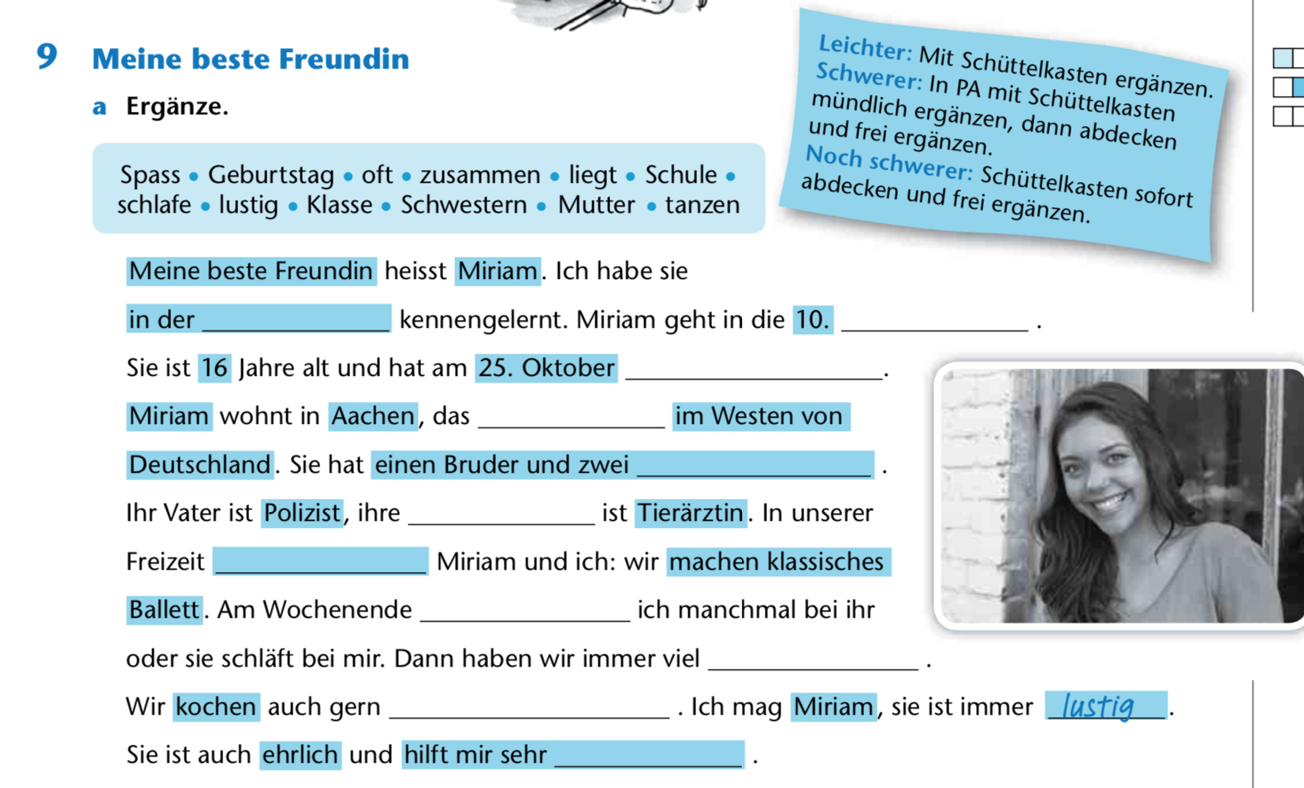
K7_AB_9 S. 65
Schule
Klasse
Geburtstag
liegt
Schwestern
Mutter
tanzen
schlafe
Spass
zusammen
oft

Slide 16
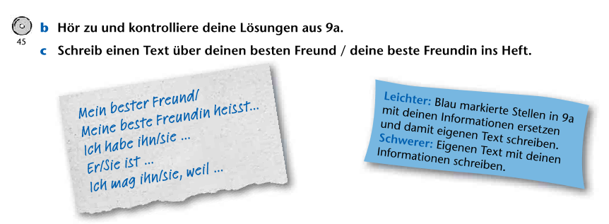
K7_AB_9b-c S. 65

Slide 17
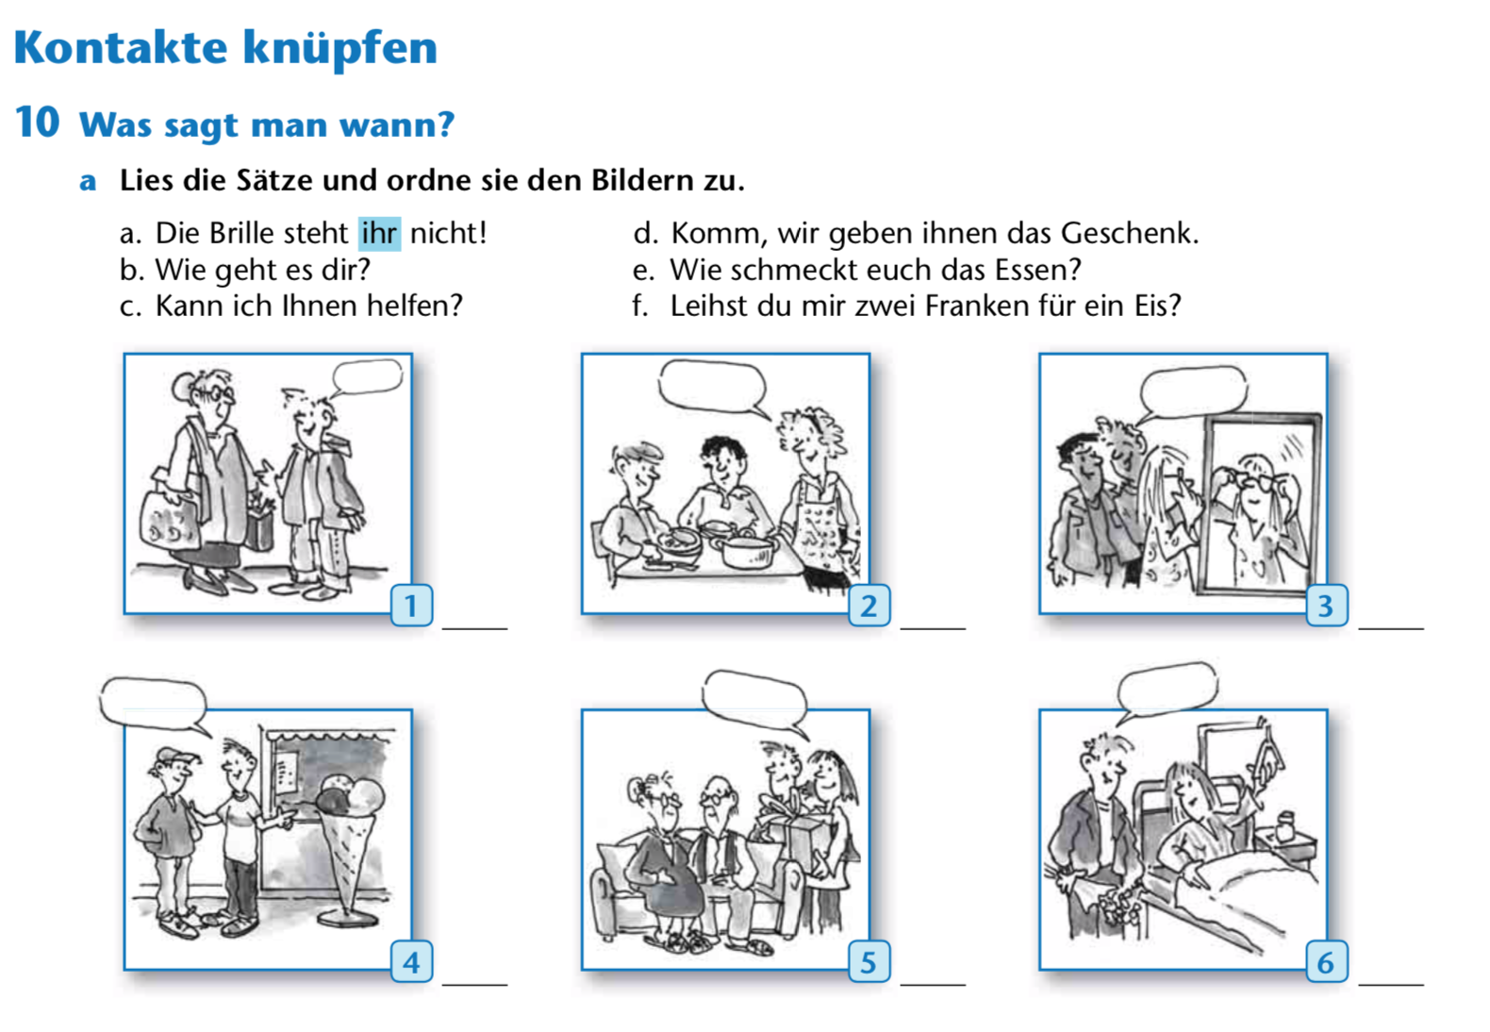
K7_AB_
10a S. 66
c
e
a
f
d
b

Slide 18
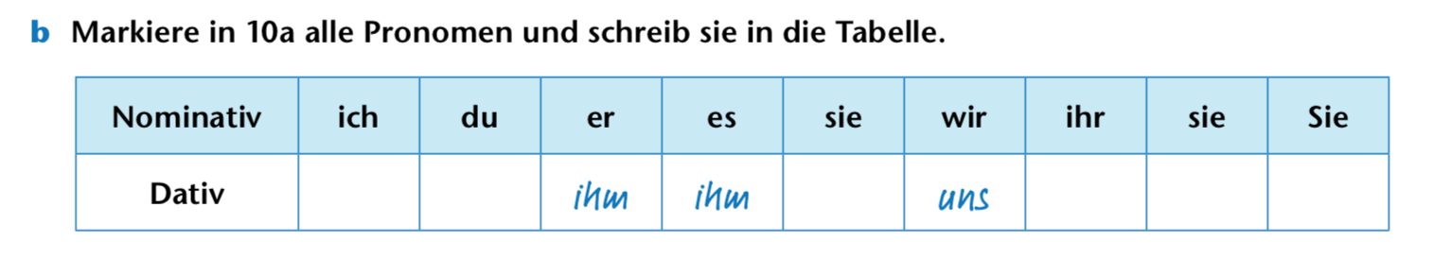
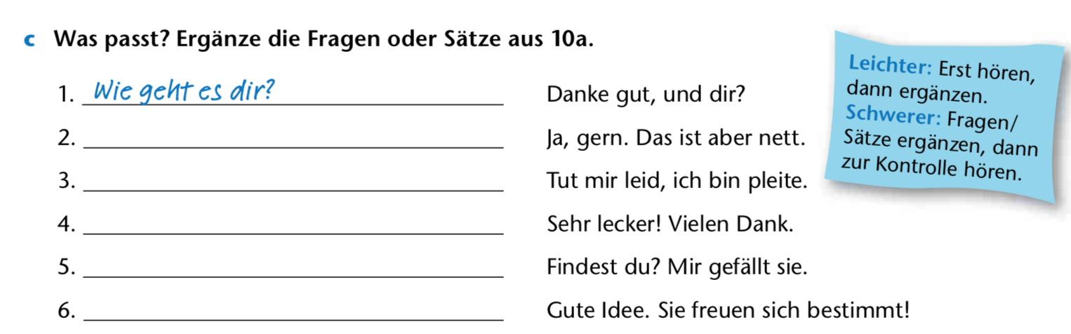
K7_AB_10b+c S. 66
mir
dir
ihr
euch
ihnen
Ihnen
Kann ich Ihnen helfen?
Leihst du mir zwei Franken für ein Eis?
Wie schmeckt euch das Essen?
Die Brille steht ihr nicht!
Komm, wir geben ihnen das Geschenk.

Slide 19
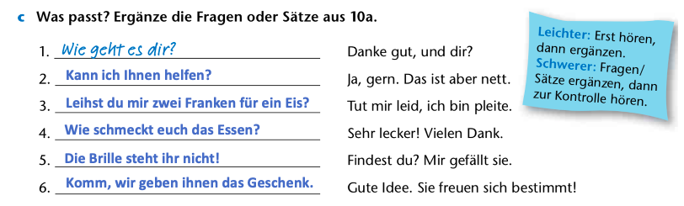
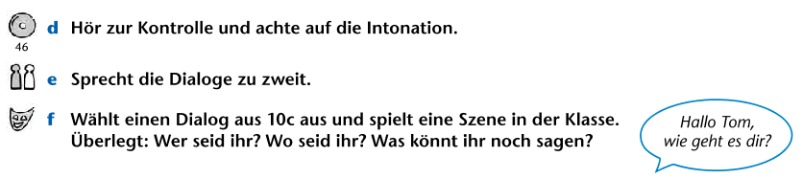
K7_AB_10c,d,e S. 66

Slide 20
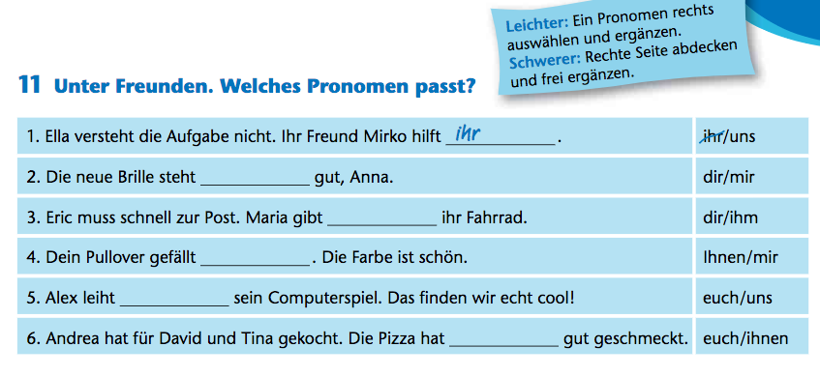
K7_AB_11 S. 67
dir
ihm
mir
uns
ihnen

Slide 21
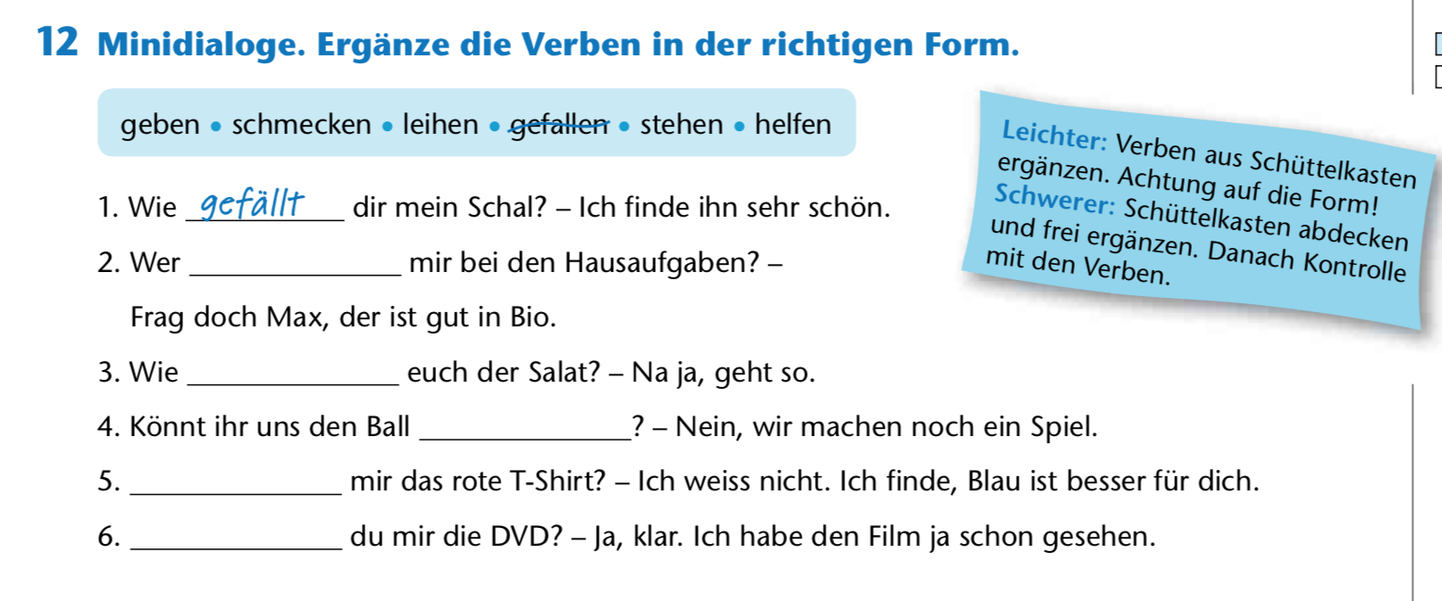
K7_AB_12 S. 67
hilft
schmeckt
geben
Steht
Leihst

Slide 22
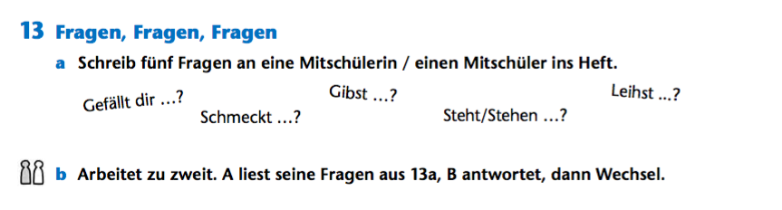
K7_AB_13 S. 67
Gefällt dir der Film?
Steht mir das Kleid?
Schmeckt euch die Pizza?
Leihst du mir dein Skateboard?
Gibst du mir das Buch?

Slide 23
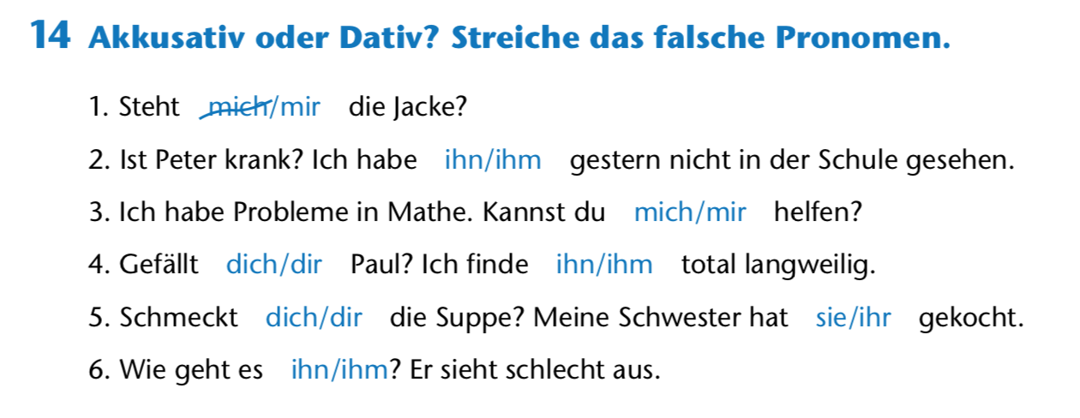
K7_AB_14 S. 67

Slide 24
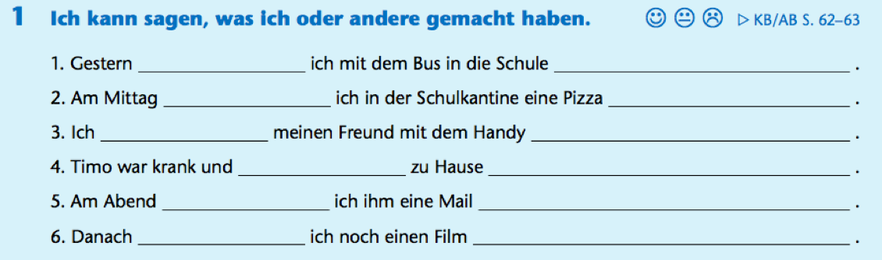
K7_AB_Das kann ich schon S. 68
bin
gefahren
habe
gegessen
habe
angerufen
ist
geblieben
habe
geschickt
habe
gesehen

Slide 25
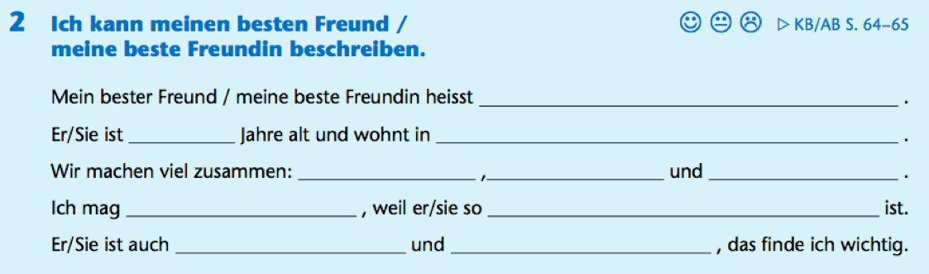
K7_AB_Das kann ich schon S. 68
Persönliche Lösungen der Schüler

Slide 26
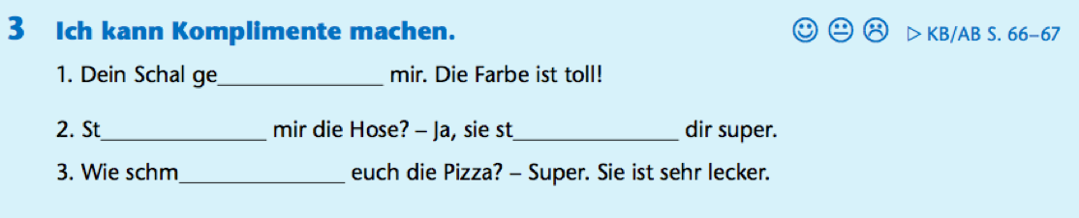
K7_AB_Das kann ich schon S. 68
fällt
eht
eht
eckt

Slide 27
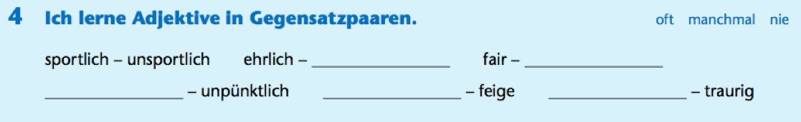
K7_AB_Das kann ich schon S. 68
unehrlich
unfair
pünktlich
mutig
lustig

